Slide 1
Maaliskuu 2025

Slide 2

Maaliskuussa Threadsin jokainen aikkari kasvoi
Aikakausmedioilla oli maaliskuussa yhteensä 5 237 544 seuraajaa.
Uusia seuraajia saatiin 33 549. Hieman yllättäen suurin kasvu tuli Facebookista, jossa yleisö kasvoi yli kahdellakymmenellä tuhannella.
Eniten yleisöään kasvattivat Apteekkarilehti (+3 392),
Meidän Mökki (+3 146) ja Kotona (+2 469).
Jokainen Threadsissa oleva aikakausmedia kasvoi!
Tiktokin suurin kasvaja oli Suomen Kuvalehti, joka sai yli 2 132 uutta seuraajaa.
Huom! Seuratut kanavat muuttuivat tammikuussa, joten kokonaisseuraajamäärät ja Facebook-seuraajamäärät eivät ole vertailukelpoisia edellisvuoden lukuihin. Maalis- ja helmikuu ovat vertailukelpoisia.

Slide 3
Aikakausmedioiden someyleisö / maaliskuu 2025
Muutokset osuuksissa edellisvuoden vastaavaan ajankohtaan verrattuna (prosenttiyksikköä)
Facebook* + 2,2
Instagram – 1,6
X – 2,2
YouTube – 0,7
TikTok + 1,0
Threads UUSI
LinkedIn UUSI
Kaikkien seurattujen medioiden seuraajat ja tilaajat Facebookissa, Instagramissa, X:ssä, YouTubessa, TikTokissa, Threadissa ja LinkedInissa. Päällekkäisyyksiä ei ole huomioitu.
*) Facebook-yleisön osuuden kasvua selittää tilastointitavan muutos. 1/2025 alkaen tilastoidaan
FB-seuraajia, tätä aiemmin FB-tykkääjiä.

Slide 4
Aikakausmedioiden seuraajamäärä / maaliskuu 2025
Muutokset yleisön määrässä maaliskuussa
Kaikki kanavat + 33 549
Facebook + 20 738
Instagram + 7 015
X – 1 735
YouTube + 1 045
TikTok + 4 659
LinkedIn + 1 169
Threads + 658
Kaikkien seurattujen medioiden seuraajat ja tilaajat Facebookissa, Instagramissa, X:ssä, YouTubessa, TikTokissa, LinkedInissa ja Threadissa. Päällekkäisyyksiä ei ole huomioitu.

Slide 5
Aikakausmedioiden sometilien määrä / maaliskuu 2025
Seurannassa oli mukana 189 aikakausmediaa, joilla oli käytössään yhteensä 473 sometiliä.
Yhdellä aikakausmedialla on keskimäärin käytössään
2,5
sometiliä.

Slide 6
Yleisön keskimääräinen koko / maaliskuu 2025
Yhdellä aikakausmedialla on eri somekanavissa yhteensä keskimäärin
27 712
seuraajaa.

Slide 7
Yleisömäärä kaikissa somekanavissa
3/2024 – 3/2025
Aikakausmedioiden seuraajat ja kanavan tilaajat Facebookissa, Instagramissa, X:ssä, YouTubessa, TikTokissa, LinkedInissa ja Threadsissa. Päällekkäisyyksiä ei ole huomioitu.
*) Seuranta muuttui 1/2025, jolloin mukaan tuli LinkedIn ja Threads, Pinterest poistui seurannasta ja Facebookista aletiin tilastoida seuraajamäärää tykkääjien sijaan. Kokonaisseuraajamäärä ei ole vertailukelpoinen tätä edeltävään aikaan.

Slide 8
Yleisömäärä Facebookissa
3/2024 – 3/2025
Aikakausmedioiden Facebook-sivujen seuraajat. Päällekkäisyyksiä ei ole huomioitu.
*) Seuranta muuttui 1/2025, jolloin Facebookista aletiin tilastoida sivun seuraajamäärää tykkääjien sijaan.

Slide 9
Yleisömäärä Instagramissa
3/2024 – 3/2025
Aikakausmedioiden Instagram-seuraajat. Päällekkäisyyksiä ei ole huomioitu.

Slide 10
Yleisömäärä X:ssä
3/2024 – 3/2025
Aikakausmedioiden X-tilien seuraajat. Päällekkäisyyksiä ei ole huomioitu.

Slide 11
Yleisömäärä YouTubessa
3/2024 – 3/2025
Aikakausmedioiden YouTube-kanavien tilaajat. Päällekkäisyyksiä ei ole huomioitu.

Slide 12
Yleisömäärä TikTokissa
3/2024 – 3/2025
Aikakausmedioiden TikTok-tilien seuraajat. Päällekkäisyyksiä ei ole huomioitu.

Slide 13
Yleisömäärä LinkedInissa
3/2024 – 3/2025
Aikakausmedioiden LinkedIn-tilien seuraajat. Päällekkäisyyksiä ei ole huomioitu. Kanava lisättiin seurantaan tammikuussa 2025.

Slide 14
Yleisömäärä Threadsissa
3/2024 – 3/2025
Aikakausmedioiden Threads-tilien seuraajat. Päällekkäisyyksiä ei ole huomioitu. Kanava lisättiin seurantaan tammikuussa 2025.

Slide 15
Somen suurimmat

Slide 16
Eniten seuraajia kaikissa kanavissa TOP 20 / maaliskuu 2025
 |  | seuraajia
1. | Talouselämä | 280 023 | ( - )
2. | Suomen Luonto | 266 713 | ( - )
3. | Seiska | 239 733 | ( - )
4. | Kotona | 215 099 | ( - )
5. | Suomen Kuvalehti | 214 541 | ( - )
6. | Yhteishyvä | 194 310 | ( - )
7. | Aku Ankka | 161 483 | ( - )
8. | Kotiliesi | 155 366 | ( - )
9. | Me Naiset | 130 863 | ( - )
10. | Soppa365 | 119 544 | ( - )
 |  | seuraajia
11. | Kodin Kuvalehti | 103 630 | ( - )
12. | Maku | 94 342 | ( - )
13. | Kotivinkki | 92 506 | ( - )
14. | Anna | 89 012 | ( - )
15. | K-Ruoka | 82 171 | ( - )
16. | Avotakka | 77 274 | ( - )
17. | Tekniikan Maailma | 76 525 | ( - )
18. | Koti ja keittiö | 72 872 | ( - )
19. | Viherpiha | 68 895 | ( - )
20. | Unelmien Talo&Koti | 67 770 | ( - )
Kaikkien seurattujen medioiden seuraajat ja tilaajat Facebookissa, Instagramissa, X:ssä, YouTubessa, TikTokissa, Threadissa ja LinkedInissa. Päällekkäisyyksiä ei ole huomioitu.

Slide 17
Eniten seuraajia Facebookissa TOP 20 / maaliskuu 2025
seuraajia |  | seuraajia
1. | Aku Ankka | 131 000 | ( - )
2. | Yhteishyvä | 111 000 | ( - )
3. | Suomen Luonto | 109 000 | ( - )
4. | Seiska | 108 000 | ( - )
5. | Kotona | 106 000 | ( - )
6. | Kotiliesi | 86 000 | ( - )
7. | Kodin Kuvalehti | 67 000 | ( - )
8. | Anna | 58 000 | ↑1
8. | Me Naiset | 58 000 | ( - )
10. | Tieteen Kuvalehti Historia | 56 000 | ( - )
seuraajia |  | seuraajia
11. | Suomen Sotilas | 55 000 | ( - )
12. | Soppa365 | 52 000 | ( - )
13. | Talouselämä | 48 000 | ( - )
13. | Tekniikan Maailma | 48 000 | ( - )
13. | Tieteen Kuvalehti | 48 000 | ( - )
16. | Kotivinkki | 45 000 | ( - )
17. | Suomen Kuvalehti | 44 000 | ↓1
18. | Tehy-lehti | 43 000 | ( - )
19. | Tiede | 40 000 | ( - )
20. | Apu | 39 000 | ( - )

Slide 18
Eniten seuraajia Instagramissa TOP 20 / maaliskuu 2025
 |  | seuraajia
1. | Suomen Luonto | 124 205 | ( - )
2. | Kotona | 89 068 | ( - )
3. | Yhteishyvä | 75 535 | ( - )
4. | Soppa365 | 67 544 | ( - )
5. | K-Ruoka | 67 371 | ( - )
6. | Me Naiset | 63 685 | ( - )
7. | Maku | 57 809 | ( - )
8. | Avotakka | 53 479 | ( - )
9. | Koti ja keittiö | 46 872 | ( - )
10. | Kotiliesi | 43 266 | ↑1
 |  | seuraajia
11. | Glorian ruoka & viini | 43 018 | ↓1
12. | Viherpiha | 42 895 | ↑1
13. | Unelmien Talo&Koti | 42 770 | ↓1
14. | Kotivinkki | 41 804 | ( - )
15. | Kodin Kuvalehti | 36 630 | ( - )
16. | Glorian Koti | 35 488 | ( - )
17. | Seiska | 32 769 | ↑1
18. | Meidän Mökki | 32 746 | ↓1
19. | Aku Ankka | 30 483 | ( - )
20. | Deko | 29 966 | ↑1

Slide 19
Eniten seuraajia X:ssä TOP 20 / maaliskuu 2025
 |  | seuraajia
1. | Talouselämä | 184 749 | ( - )
2. | Suomen Kuvalehti | 139 929 | ( - )
3. | Seiska | 49 575 | ( - )
4. | Mikrobitti | 18 081 | ( - )
5. | Suomen Luonto | 13 205 | ( - )
6. | Suomen Lääkärilehti | 12 467 | ( - )
7. | Arvopaperi | 11 437 | ( - )
8. | Tivi | 10 539 | ( - )
9. | Demokraatti | 9 036 | ( - )
10. | Tekniikan Maailma | 8 960 | ( - )
 |  | seuraajia
11. | Tekniikka & Talous | 8 030 | ( - )
12. | Potilaan Lääkärilehti | 7 274 | ( - )
13. | Kuntalehti | 6 122 | ( - )
14. | Taloustaito | 5 709 | ( - )
15. | Ylioppilaslehti | 5 425 | ( - )
16. | Suomen Sotilas | 5 262 | ( - )
17. | Rakennuslehti | 4 588 | ( - )
18. | Reserviläinen | 4 514 | ( - )
19. | Sairaanhoitaja | 4 064 | ( - )
20. | Suomen Kiinteistölehti | 3 659 | ( - )

Slide 20
Eniten seuraajia YouTubessa ja TikTokissa TOP 10 / maaliskuu 2025
YouTube |  | kanavan tilaajia
1. | Tuulilasi | 20 800 | ( - )
2. | Siivet | 20 500 | ( - )
3. | Seiska | 20 300 | ( - )
4. | K-Ruoka | 14 800 | ( - )
5. | Konepörssi | 13 000 | ( - )
6. | Metsälehti | 8 600 | ( - )
7. | Yhteishyvä | 5 710 | ( - )
8. | Koululainen | 5 070 | ( - )
9. | Kotona | 4 810 | ( - )
10. | Suomen Luonto | 4 650 | ( - )
TikTok |  | seuraajia
1. | Kotiliesi | 25 100 | ( - )
2. | Seiska | 23 800 | ( - )
3. | Pirkka | 21 800 | ( - )
4. | Tekniikan Maailma | 9 200 | ( - )
5. | Me Naiset | 5 836 | ( - )
6. | Suomen Kuvalehti | 5 543 | ↑4
7. | Mikrobitti | 5 517 | ↓1
8. | GTi-Magazine | 4 897 | ↓1
9. | Kotona | 4 434 | ↓1
10. | Pelastustieto | 3 534 | ↓1

Slide 21
Eniten seuraajia LinkedInissa ja Threadsissa TOP 10 / maaliskuu 2025
LinkedIn |  | seuraajia
1. | Talouselämä | 34 109 | ( - )
2. | Rakennuslehti | 17 230 | ( - )
3. | Tekniikka & Talous | 15 120 | ( - )
4. | Tivi | 7 377 | ( - )
5. | Talotekniikka | 4 266 | ( - )
6. | Taloustaito | 2 275 | ( - )
7. | Print&Media | 1 685 | ( - )
8. | Suomen Kuvalehti | 1 449 | ( - )
9. | Kiertotalouden erikoislehti Uusiouutiset | 1 261 | ( - )
10. | Metsälehti | 1 059 | ↑1
Threads |  | seuraajia
1. | Suomen Luonto | 15 217 | ( - )
2. | Kotona | 10 687 | ( - )
3. | Maku | 7 533 | ( - )
4. | Avotakka | 6 795 | ( - )
5. | Suomen Kuvalehti | 6 751 | ( - )
6. | Kotivinkki | 5 702 | ( - )
7. | Seiska | 5 289 | ( - )
8. | Trendi | 4 143 | ( - )
9. | Meidän Mökki | 3 597 | ( - )
10. | Meidän Talo | 3 377 | ( - )

Slide 22
Eniten yleisöään kasvattaneet

Slide 23
Eniten uusia seuraajia kaikissa kanavissa TOP 20 / maaliskuu 2025
uusia seuraajia |  | uusia seuraajia
1. | Apteekkarilehti | + 3 392
2. | Meidän Mökki | + 3 146
3. | Kotona | + 2 469
4. | Suomen Kuvalehti | + 2 287
5. | Trendi | + 2 069
6. | Kotiliesi | + 1 661
7. | Yhteishyvä | + 1 655
8. | Seiska | + 1 291
9. | Anna | + 1 251
10. | Metsätrans | + 1 189
uusia seuraajia |  | uusia seuraajia
11. | Apu | + 1 155
12. | Kotivinkki | + 1 152
13. | Voi hyvin | + 1 041
14. | Kauneus & Terveys | + 1 010
15. | Kunto Plus | + 1 009
16. | Suomen Luonto | + 857
17. | Tekniikan Maailma | + 646
18. | K-Ruoka | + 559
19. | Meidän Talo | + 424
20. | TAUKO Magazine | + 413
Kaikkien seurattujen medioiden tykkääjät, seuraajat ja tilaajat Facebookissa, Instagramissa, X:ssä, YouTubessa, TikTokissa, Threadissa ja LinkedInissa. Päällekkäisyyksiä ei ole huomioitu.

Slide 24
Eniten uusia seuraajia Facebookissa TOP 10 / maaliskuu 2025
uusia seuraajia |  | kanavan tilaajia
1. | Apteekkarilehti | + 3 400
2. | Meidän Mökki | + 3 000
3.–4. | Kotona | + 2 000
 | Trendi | + 2 000
5.–13. | Anna | + 1 000
 | Apu | + 1 000
 | Kauneus & Terveys | + 1 000
 | Kotiliesi | + 1 000
 | Kotivinkki | + 1 000
 | Kunto Plus | + 1 000
 | Metsätrans | + 1 000
 | Voi hyvin | + 1 000
 | Yhteishyvä | + 1 000
Huom!
Facebook näyttää tykkääjien tarkan määrän vain, jos heitä on alle tuhat.
Jos tykkääjiä on 1 000–10 000, määrä pyöristetään sadan tarkkuudella.
Jos tykkääjiä on yli 10 000, määrä pyöristetään tuhannen tarkkuudella.
Tästä syystä someseurannassa muutokset ovat usein tasan sata tai tasan tuhat.
Lue lisää täältä

Slide 25
Eniten uusia seuraajia Instagramissa TOP 10 / maaliskuu 2025
uusia seuraajia |  | kanavan tilaajia
1. | Suomen Luonto | + 476
2. | Kotiliesi | + 460
3. | K-Ruoka | + 459
4. | Yhteishyvä | + 420
5. | TAUKO Magazine | + 407
6. | Seiska | + 337
7. | Kotona | + 219
8. | Viherpiha | + 203
9. | Me Naiset | + 193
10. | Suomen Kuvalehti | + 164

Slide 26
Eniten uusia seuraajia X:ssä TOP 5 / maaliskuu 2025
uusia seuraajia |  | kanavan tilaajia
1. | Reserviläinen | + 35
2.–3. | Metsätrans | + 0
 | Vapaussoturi | + 0
4.–5. | Caravan | – 1
 | Trendi | – 1

Slide 27
Eniten uusia seuraajia Youtubessa TOP 10 / maaliskuu 2025
uusia seuraajia |  | kanavan tilaajia
1.–4. | Konepörssi | + 100
 | K-Ruoka | + 100
 | Siivet | + 100
 | Tuulilasi | + 100
5. | Tekniikan Maailma | + 90
6. | Metsälehti | + 70
7. | Vapaa-ajan Kalastaja | + 50
8. | Metsätrans | + 43
9.–11. | Suomen Luonto | + 40
 | TAITO | + 40
 | Yhteishyvä | + 40

Slide 28
Eniten uusia seuraajia Tiktokissa TOP 10 / maaliskuu 2025
uusia seuraajia |  | kanavan tilaajia
1. | Suomen Kuvalehti | + 2 132
2. | Seiska | + 1 000
3. | Tekniikan Maailma | + 536
4. | Kotiliesi | + 200
5. | Yhteishyvä | + 195
6. | Anna | + 152
7. | GTi-Magazine | + 131
8. | Pelastustieto | + 114
9. | Suomen Luonto | + 94
10. | Metsätrans | + 84

Slide 29
Eniten uusia seuraajia Threadsissa TOP 5 / maaliskuu 2025
uusia seuraajia |  | kanavan tilaajia
1. | Suomen Luonto | + 346
2. | Kotona | + 99
3. | Maku | + 37
4. | Tekniikan Maailma | + 35
5. | Seiska | + 32

Slide 30
Eniten uusia seuraajia Linkedinissa TOP 5 / maaliskuu 2025
uusia seuraajia |  | kanavan tilaajia
1. | Metsälehti | + 198
2. | Talouselämä | + 180
3. | Tekniikka & Talous | + 116
4. | Reserviläinen | + 106
5. | Tivi | + 59

Slide 31
Seuratut mediat

Slide 32
Seurannassa olleet mediat (189 kpl) / maaliskuu 2025
Aarre Aku Ankka Anna Antiikki & Design Apteekkarilehti Apu Arkkitehti Arkkitehtiuutiset Arvopaperi Ase & Erä Askel Auto Bild Suomi Automaatioväylä Avotakka Caravan Costa Alegre Costa del Sol Magazine Deko Demokraatti DigiKuva Eeva Elintarvike ja Terveys Elämä Erä ET Evento Gloria Glorian Koti Glorian ruoka & viini Goal GTi-Magazine Hevoshullu Hevosmaailma Hifimaailma Hiihto Hymy Hyvä Elämä Hyvä terveys Ihana Image Insinööri Juoksija Kaikkien aikojen Joulu Kaksplus Katso Kauneimmat Käsityöt Kauneus & Terveys Kehittyvä kauppa Kello & Kulta Kemia-lehti Kemiamedia.fi Kiertotalouden erikoislehti Uusiouutiset Kiinteistö & energia Kippari Kissafani Kodin Kuvalehti Kodin Pellervo Kommuntorget – Finlands kommuntidning Konekuriiri Konepörssi Koneviesti Koti ja keittiö Koti ja maaseutu Kotiliesi Kotiliesi Käsityö Kotimaa KotiMikro Kotipuutarha Kotitalo Kotivinkki Kotona Koululainen K-Ruoka Kuluttaja Kuntalehti Kuntatekniikka Kunto Plus Käytännön Maamies Lapsen Maailma Lastenkirkko Lastenmaa Leivotaan Liha ja ruoka Luontaisterveys Maailman Kuvalehti Maalla Maatilan Pellervo Maku Matka Me Naiset Meidän Mökki Meidän Talo Metsälehti Metsästys ja Kalastus Metsästäjä Metsätrans …

Slide 33
Seurannassa olleet mediat (189 kpl) / maaliskuu 2025
… Mikrobitti Mondo Moottori Motiivi Nuotta Oma PIHA Opettaja Osuustoiminta Palokuntalainen Parnasso Pelastustieto Pelit Pieni on Suurin Pinni Pirkka Poromies Potilaan Lääkärilehti Print&Media Promaint PUUTARHA&kauppa Rakennuslehti Reserviläinen Riffi RONDO Classic Sairaanhoitaja Sana Sanansaattaja Sauna-lehti Seiska Selkosanomat Seura Shaker Siirtolapuutarha Siivet Soppa365 Suomen Hammaslääkärilehti Suomen Kiinteistölehti Suomen Kuvalehti Suomen Luonto Suomen Lääkärilehti Suomen Sotilas Super Suuri Käsityö Sähkömaailma Taide TAITO Talentia Talomestari Talotekniikka Talouselämä Taloustaito TAUKO Magazine Tee Itse Tehy-lehti Tekniikan Maailma Tekniikka & Talous Telma Terassi-lehti Tiede Tiede Luonto Tieteen Kuvalehti Tieteen Kuvalehti Historia Tivi TM Rakennusmaailma Tosi Elämää Trendi Tukilinja Tunne & Mieli Turun Aika Tuulilasi Työ Terveys Turvallisuus Ulkopolitiikka Ultra Unelmien Talo&Koti V8-Magazine Valitut Palat - Reader's Digest Vapaa-ajan Kalastaja Vapaussoturi Vauhdin Maailma Venemestari Vepsäläinen Sisustamo Verotus Viherpiha Viinilehti Viisas Raha Vinkki VIVA Voi hyvin X Yhteishyvä Yliopisto Ylioppilaslehti Ympäristö ja Terveys

Slide 34
Seurantaan lisätyt ja siitä poistuneet kanavat / maaliskuu 2025
Lisätyt | vaikutus +100 seuraajaa
Kotona: LinkedIn

Slide 35
Ajankohtaista aikakausmedioista
💛
Luitko jo nämä?

Slide 36
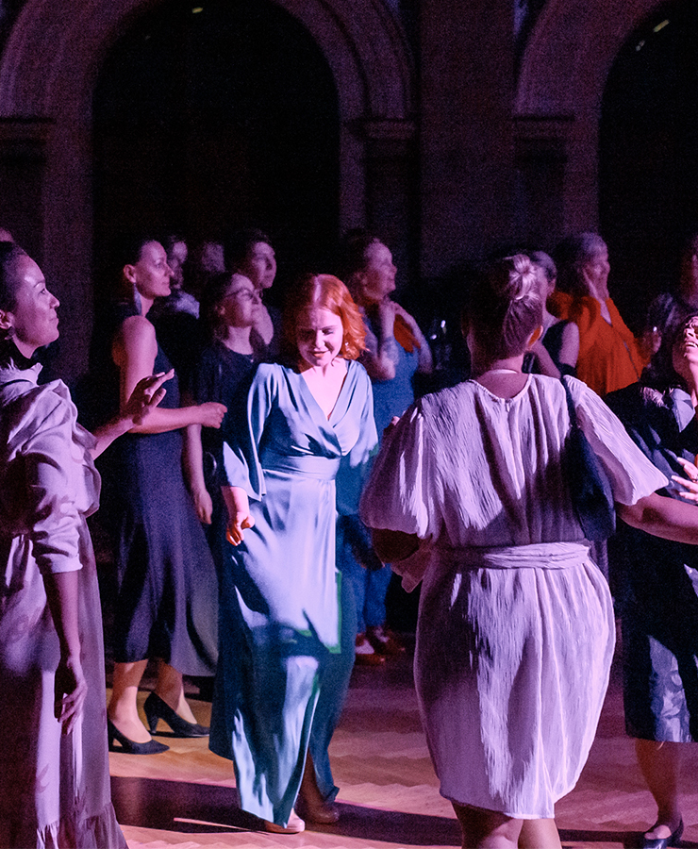
Ennakkohintaiset liput Editgaalaan myynnissä nyt – hinta nousee keskiviikkona 16. huhtikuuta!
Vuoden odotetuin juhla on pian täällä! Editgaalassa palkitaan Editkilpailun vuoden 2024 parhaita tekijöitä ja toteutuksia, nautitaan mahtavasta seurasta ja tietysti maittavast ruoasta, juomasta ja ohjelmasta. Gaala järjestetään 15.5. upeassa Ravintola Töölössä!
Lue lisää ja osta liput
Kuva: Petri Anttila

Slide 37
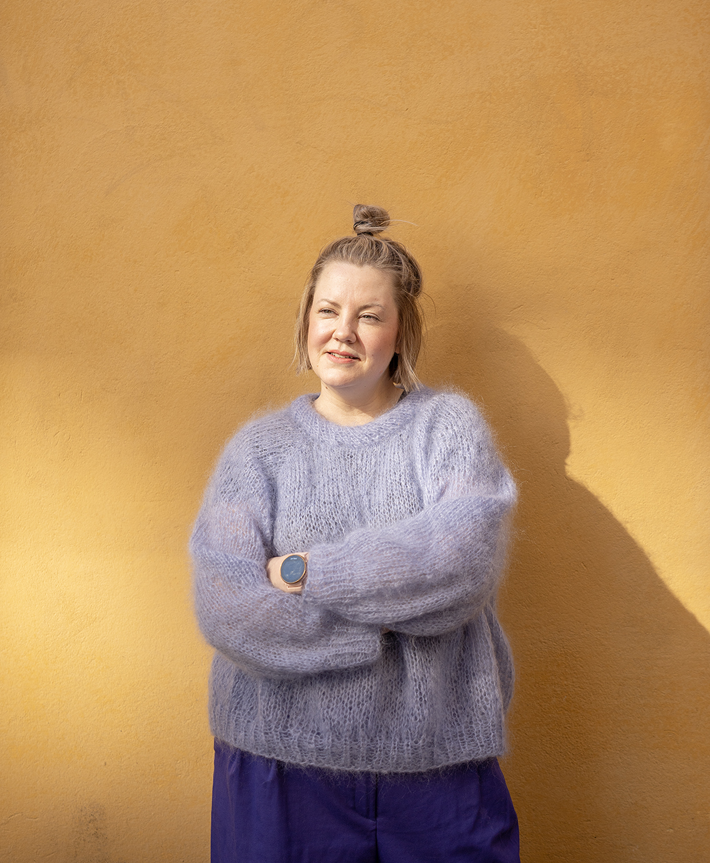
Räväköistä kolumneistaan tunnettu Laura Friman: "Haluan sanoa ääneen epäsuosittuja mielipiteitä"
Toimittaja ja kirjailija Laura Friman ei pelkää kirjoittaa aiheista, jotka herättävät keskustelua. Vaikka joskus kolumneista on noussut somekohu, hän ei kadu yhdenkään kirjoittamista.
Lue juttu
Kuva: Anniina Nissinen

Slide 38

Anni Lintula kertoo aikakausmedioiden monikanavaisuudesta ja konseptoinnista 29.4. – ilmoittaudu koulutukseen nyt!
Huhtikuussa perehdytään konseptointiin ja monikanavaisuuden kehittämiseen aikakausmedioissa Anni Lintulan johdolla. Koulutukseen kuuluu luennon lisäksi työpajaosuus lähitilaisuuteen osallistuville!
Lue lisää ja ilmoittaudu
Kuva: Outi Laine

Slide 39

Lue lisää uutiskirjeestä!
Jos haluat lukea lisää alan kuulumisista,
tilaa aikakausmedioiden ajankohtaiset jutut sähköpostiisi täältä!
Kuva: Anniina Nissinen

